Slide 1
カスタマーハラスメント
対応セミナー
一般社団法人 外国人美容師監理実施機関さま
株式会社 原良子美容室 代表取締役
國見 大

Slide 2
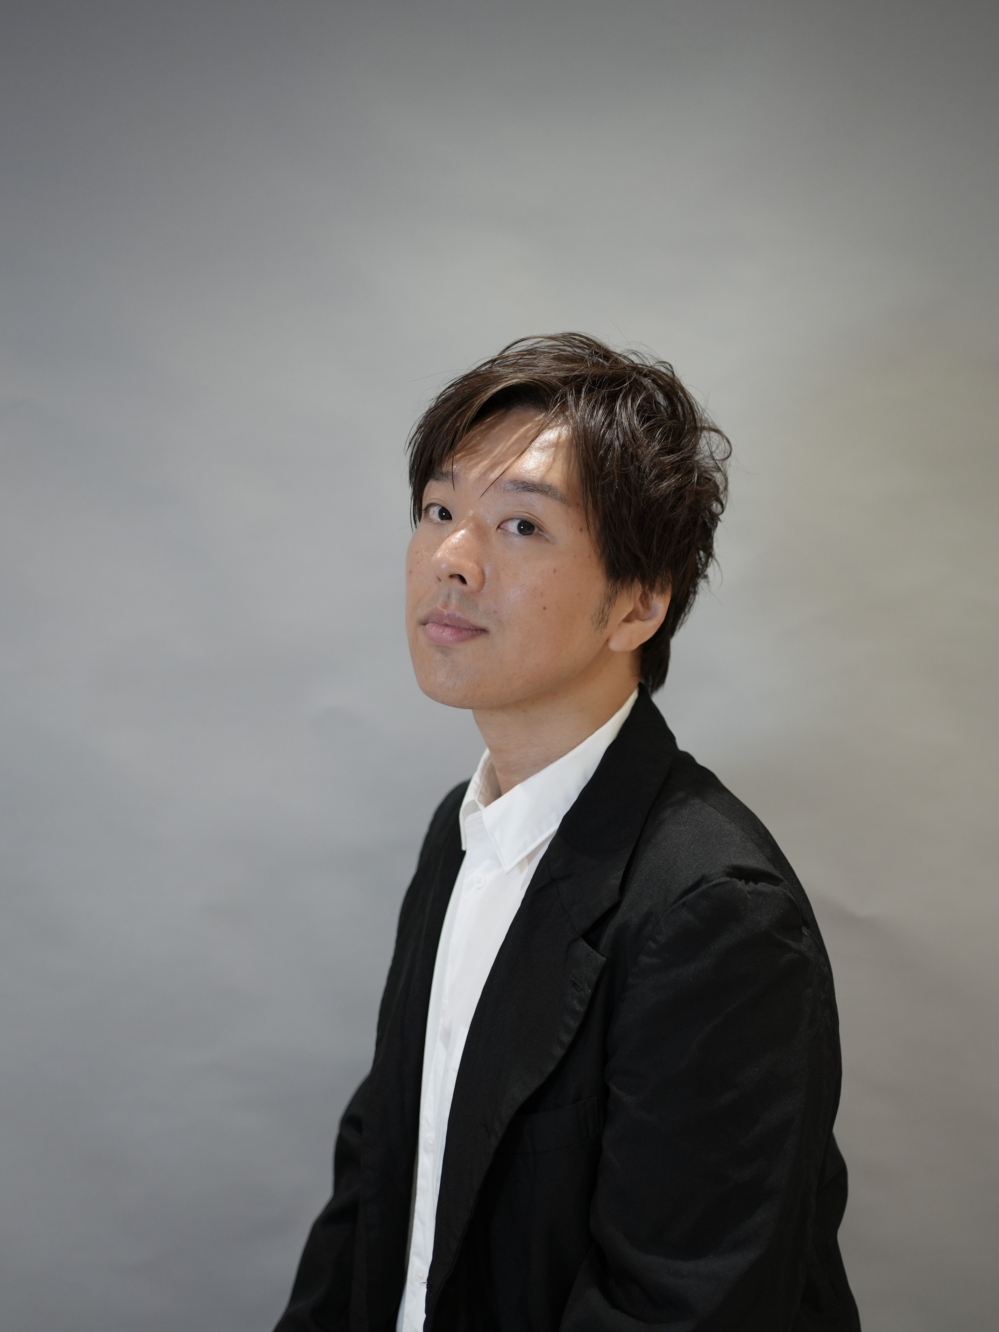
講師 株式会社 原良子美容室
代表取締役 國見 大
都内美容学校卒業後、美容室やアパレル業界で経験を積み、
スタイライフ株式会社（現：楽天株式会社）で新規事業開発やPRを担当。
その後、家業の株式会社原良子美容室を継承し、
一般サロンやブライダルヘアメイク、着付け体験サービスを提供。
多様なお客様と向き合う現場経験を通じて、
クレームやカスハラが生じやすい場面でも、
信頼関係の構築とスムーズな対応フローの整備に努めてきた。
現在、中央大学法学部（通信教育課程）在学中。
東京都美容生活衛生同業組合のカスハラ防止対策プロジェクトメンバーとしてマニュアルの作成や取組推進をしている。
東京都カスタマーハラスメント防止対策推進事業 団体・企業向けセミナー
第3回 対面場面におけるカスタマーハラスメントの対応策 講師として登壇。

Slide 3
本日のスケジュール
1：カスハラの基礎知識
「何がカスハラにあたるのか？」正しい定義を理解する
2：美容業におけるカスハラ実例紹介
現場経験豊富な講師が、実際にあった事例と対応策を公開
3：「カスハラ防止対策企業向け奨励金」
奨励金の詳細と、採択に向けた具体的な申請方法のレクチャー

Slide 4
カスハラとは
東京都の条例では、「何人も、あらゆる場において、
カスタマーハラスメントを行ってはならない」と定められています。
顧客等から就業者に対する、著しい迷惑行為であり、就業環境を害するものです。
著しい迷惑行為とは、暴行、脅迫その他の違法な行為
又は正当な理由がない過度な要求、暴言などの不当な行為です。

Slide 5
カスハラ類型
時間拘束型
権威型
リピート型
脅迫型
セクハラ型
SNS投稿型
コロナ型
暴言型＊
etc…
上記の中でも違法性のある迷惑行為での場合、刑法等に抵触する可能性があります。
参考：厚生労働省「カスタマーハラスメント対策企業マニュアル」

Slide 6
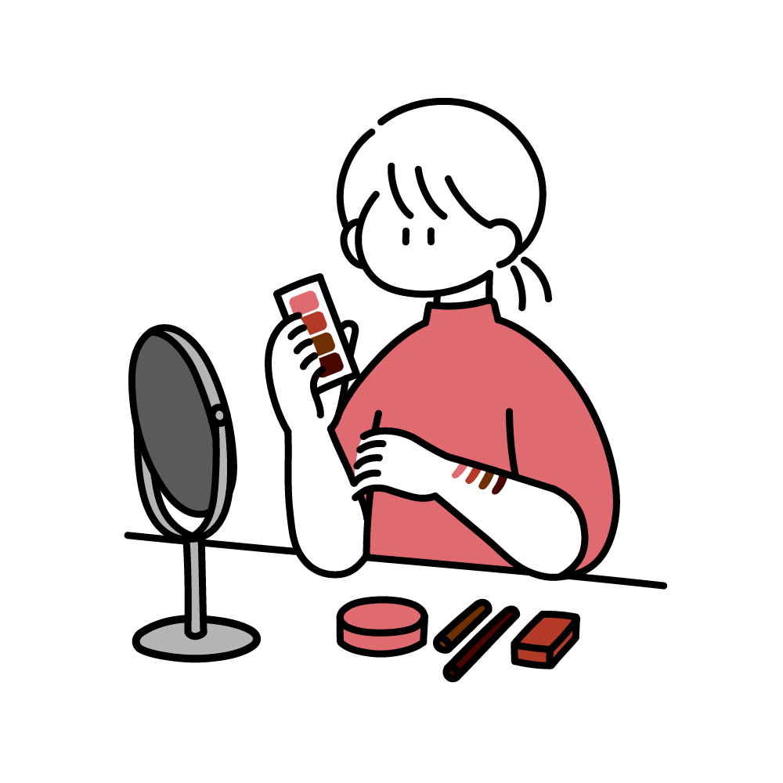


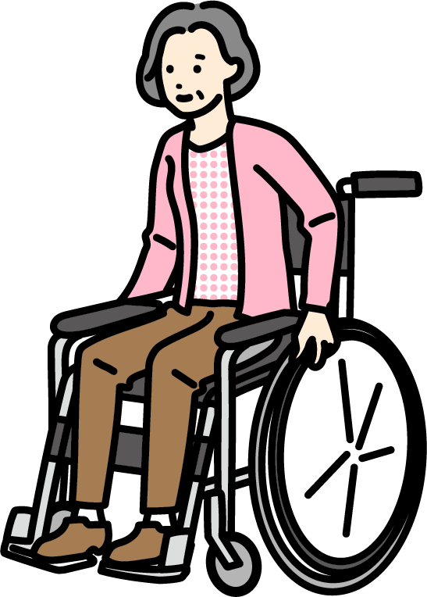
美容室の分類
美容室業といっても多くの業種が存在します。
一般サロン、アイビューティ(まつ毛等)、ブライダルヘアメイク(着付)、訪問美容(介護,高齢者)
ヘアメイクを伴う着物レンタル店、ヘアメイクを伴う写真館(フォトウエディング) などなど
(事前に管轄保健所の検査を受け、美容師国家資格所持者による施術-一部例外あり-)

Slide 7
美容室業にみられる,カスハラって？？
お客様が怒っちゃって、、、
取引先のプランナーが、、、ホテルの担当者が、、、テナントビルの営業担当が、、、
従業員から訴えられた、、、、、、、、、、、、、、、、、、、、、、、、、、、、、、、、

Slide 8
カスハラ対策の取り組み
対策マニュアルの作成
基礎知識をまなべ、発生時の対応を決めることができます。
1wk以内なら無料でカラーやパーマのやりなおし、等
相談機関の記載
BA東京の場合[契約弁護士への無料相談] や [美容所賠償責任補償制度]
(免責)同意書や契約書等ルールの作成、見直し
事実の整理、理解 (カスハラなのか、クレームなのか)
クレームをカスハラにしないように
できればファーストカスハラが起きる前に行動を！

Slide 9

カスタマーハラスメント防止対策推進事業
企業向け奨励金
令和7年4月1日以降に、カスタマーハラスメント対策に関するマニュアルの整備に加え、カスタマーハラスメントを防止するための実践的な取組を実施した都内中小企業等に対し、奨励金を支給します。カスタマーハラスメント対策に関するマニュアルの整備をしたうえで
①取組1 録音・録画環境の整備
②取組2 ＡＩを活用したシステム等の導入
③取組3 外部人材の活用

